Slide 1
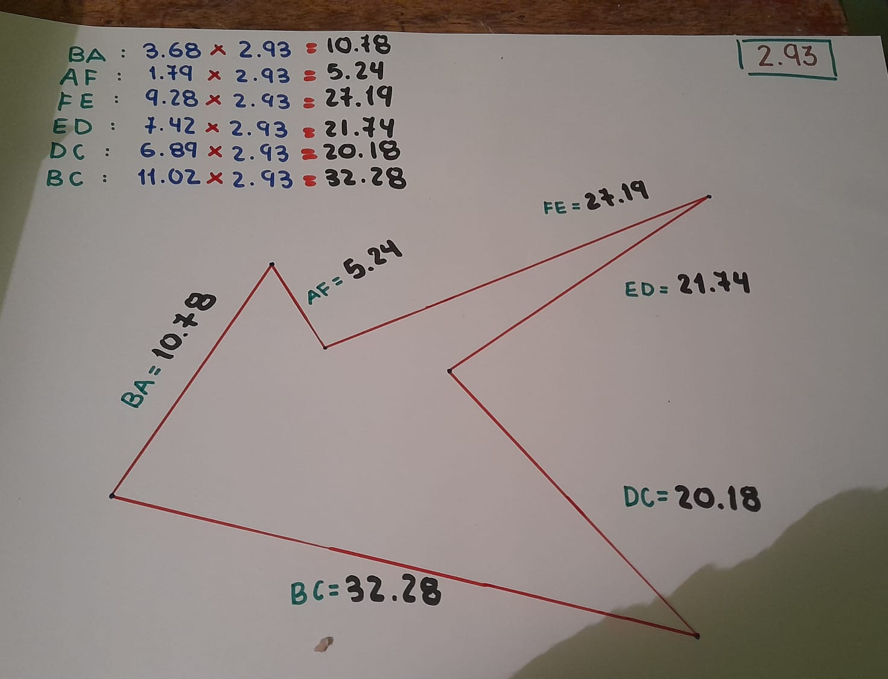
RAZONES Y PROPORCIONES

